Slide 1
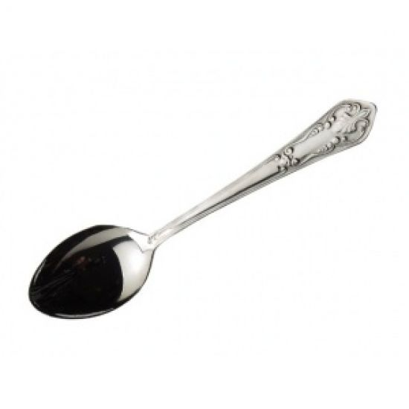
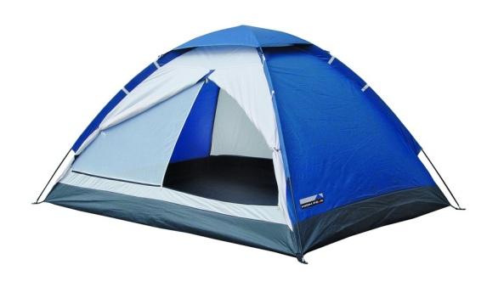
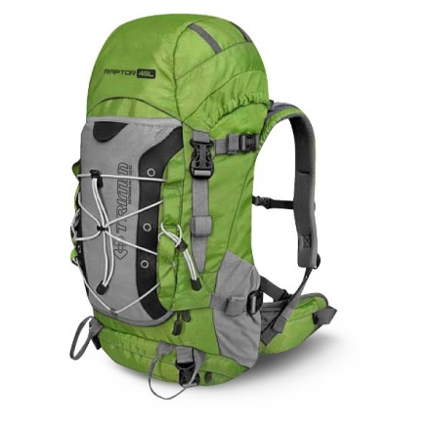
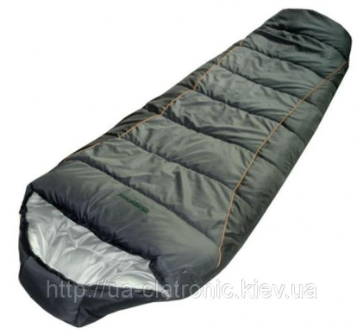

Slide 2
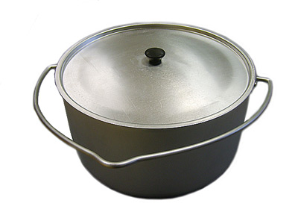
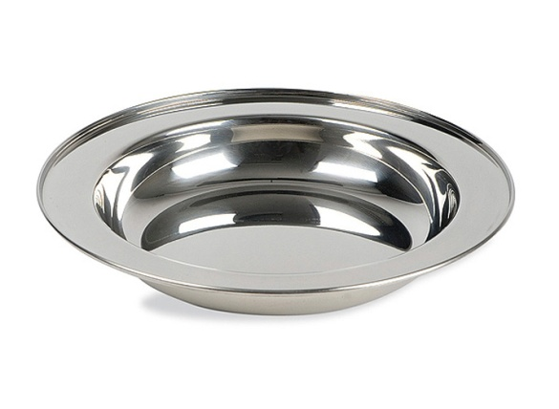
ЛИЧНОЕ И ГРУППОВОЕ
ТУРИСТСКОЕ
СНАРЯЖЕНИЕ

Slide 4
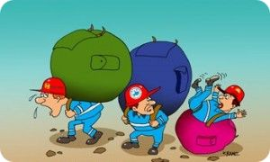
Два ремня висят на мне, Есть карманы на спине. Коль в поход идешь со мной, Я повисну за спиной.

Slide 5
Сама не ем, А людей кормлю.

Slide 6
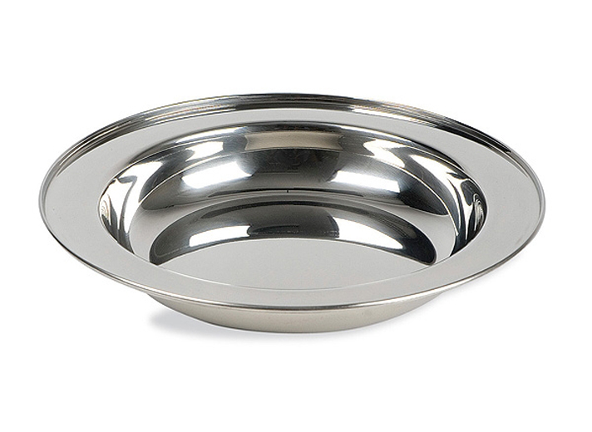
Салаты, кашу и пирог,
Супы и с сыром гренки
Чтобы все это съесть ты смог
Скорей неси….

Slide 7
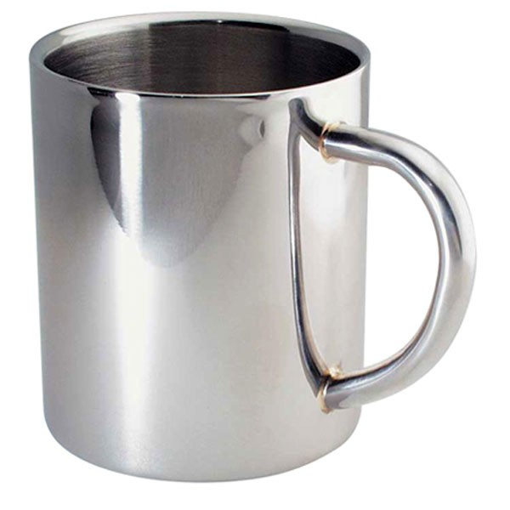
Чая Подружка. Вместительное брюшко. На брюшке – ушко

Slide 8
В поход идут и дом берут, В котором дома не живут.

Slide 9
Без чего не обойдешься ты в походе и с ночевкой, что в объятьях засыпать и на замок их закрывать.

Slide 10
Он в походе очень нужен, Он с кострами очень дружен. Можно в нем уху сварить, Чай душистый кипятить.

Slide 11
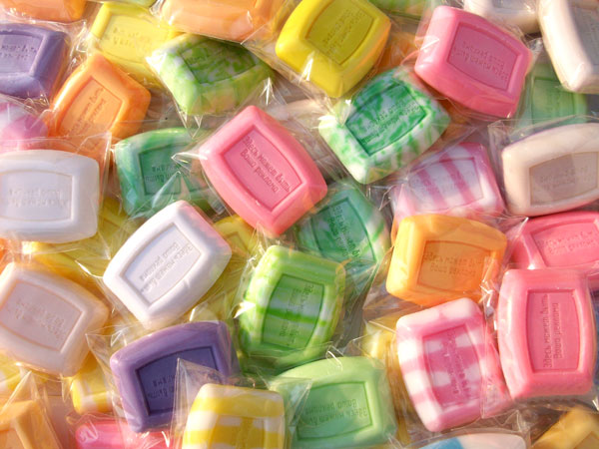
Ускользает, как живое, Но не выпущу его я, Дело ясное вполне: Пусть помоет руки мне.

Slide 12
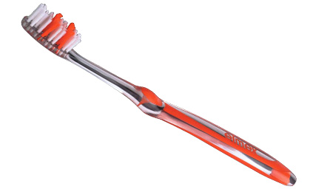
Костяная спинка, Жестяная щетинка, С мятной пастой дружит, Нам усердно служит.

Slide 13
Вафельное и полосатое, Гладкое и лохматое, Всегда под рукою — Что это такое?

Slide 14
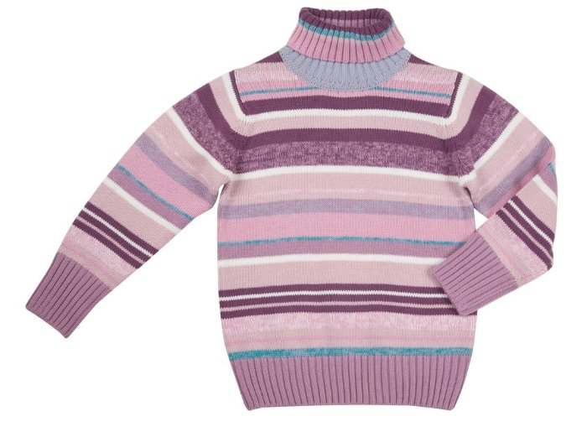
Входишь в одну дверь,
А выходишь из трёх.
Думаешь, что вышел,
А на самом деле вошёл.

Slide 15
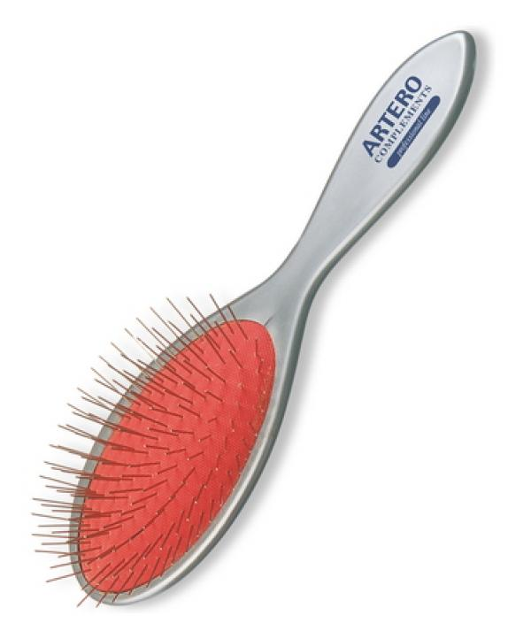
Хожу, брожу не по лесам, А по усам, по волосам, И зубы у меня длинней, Чем у волков и мышей.

Slide 16
Чудо - Друг, Чудо - Круг. Знает он где север - юг.

Slide 17
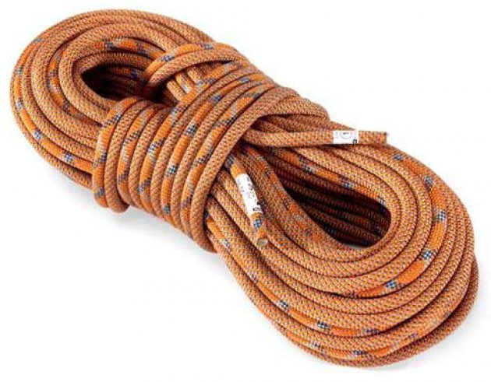
Скорчится — в кошку, растянется — в дорожку

Slide 18
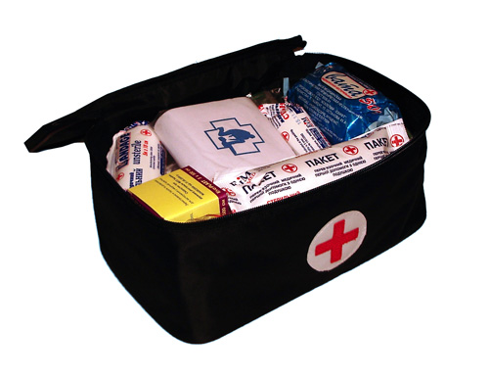
Эта коробочка необходима, там есть всё, что может нас вылечить.

Slide 20
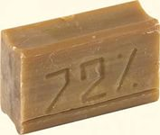
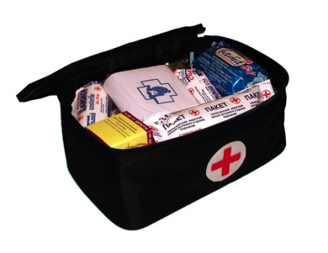
ЛИЧНОЕ СНАРЯЖЕНИЕ
Групповое
снаряжение

Slide 21
ЛИЧНОЕ
СНАРЯЖЕНИЕ
ГРУППОВОЕ
СНАРЯЖЕНИЕ

Slide 22
СПАСИБО!!!

